Slide 1
Заседание Президиума Центрального совета Социалистической политической партии «СПРАВЕДЛИВАЯ РОССИЯ – ПАТРИОТЫ – ЗА ПРАВДУ» 28 сентября 2021 года

Slide 2
ИТОГИ ВЫБОРОВ 17-19 сентября 2021 года

Slide 3
РЕЗУЛЬТАТЫ СПРАВЕДЛИВОЙ РОССИИ – ЗА ПРАВДУ НА ВЫБОРАХ ДЕПУТАТОВ ГОСУДАРСТВЕННОЙ ДУМЫ ФС РФ ВОСЬМОГО СОЗЫВА

Slide 4
РЕЗУЛЬТАТЫ СПРАВЕДЛИВОЙ РОССИИ – ЗА ПРАВДУ НА ВЫБОРАХ ДЕПУТАТОВ ГОСУДАРСТВЕННОЙ ДУМЫ ФС РФ ВОСЬМОГО СОЗЫВА

Slide 5
РЕЗУЛЬТАТЫ СПРАВЕДЛИВОЙ РОССИИ – ЗА ПРАВДУ НА ВЫБОРАХ ДЕПУТАТОВ ГОСУДАРСТВЕННОЙ ДУМЫ ФС РФ ВОСЬМОГО СОЗЫВА

Slide 6
РЕЗУЛЬТАТЫ СПРАВЕДЛИВОЙ РОССИИ – ЗА ПРАВДУ НА ВЫБОРАХ ДЕПУТАТОВ ГОСУДАРСТВЕННОЙ ДУМЫ ФС РФ ВОСЬМОГО СОЗЫВА

Slide 7
РЕЗУЛЬТАТЫ СПРАВЕДЛИВОЙ РОССИИ – ЗА ПРАВДУ НА ВЫБОРАХ ДЕПУТАТОВ ГОСУДАРСТВЕННОЙ ДУМЫ ФС РФ ВОСЬМОГО СОЗЫВА

Slide 8
РЕЗУЛЬТАТЫ СПРАВЕДЛИВОЙ РОССИИ – ЗА ПРАВДУ НА ВЫБОРАХ ДЕПУТАТОВ ГОСУДАРСТВЕННОЙ ДУМЫ ФС РФ ВОСЬМОГО СОЗЫВА

Slide 9
ЯВКА НА ВЫБОРАХ ДЕПУТАТОВ ГОСУДАРСТВЕННОЙ ДУМЫ ФС РФ И ГОЛОСОВАНИЕ ВНЕ ПОМЕЩЕНИЯ ДЛЯ ГОЛОСОВАНИЯ

Slide 10
РЕЗУЛЬТАТЫ СПРАВЕДЛИВОЙ РОССИИ – ЗА ПРАВДУ НА ВЫБОРАХ ВЫСШИХ ДОЛЖНОСТНЫХ ЛИЦ СУБЪЕКТОВ РФ 2021

Slide 11
УЧАСТИЕ СПРАВЕДЛИВОЙ РОССИИ – ЗА ПРАВДУ В ВЫБОРАХ ДЕПУТАТОВ ЗАКОНОДАТЕЛЬНЫХ СОБРАНИЙ СУБЪЕКТОВ РФ 2021

Slide 12
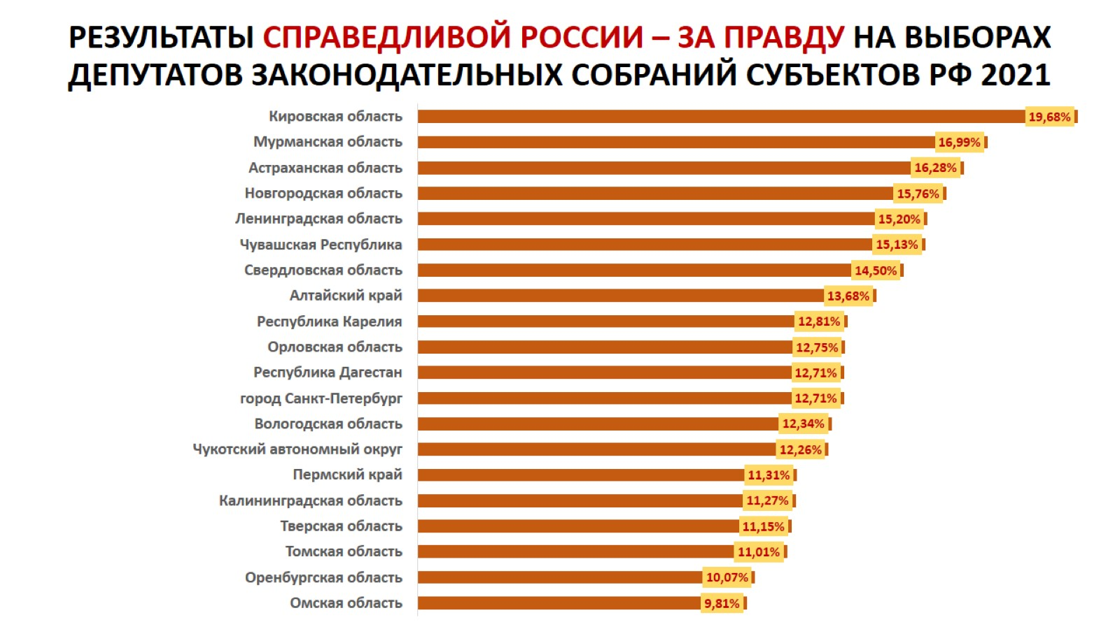
РЕЗУЛЬТАТЫ СПРАВЕДЛИВОЙ РОССИИ – ЗА ПРАВДУ НА ВЫБОРАХ ДЕПУТАТОВ ЗАКОНОДАТЕЛЬНЫХ СОБРАНИЙ СУБЪЕКТОВ РФ 2021

Slide 13
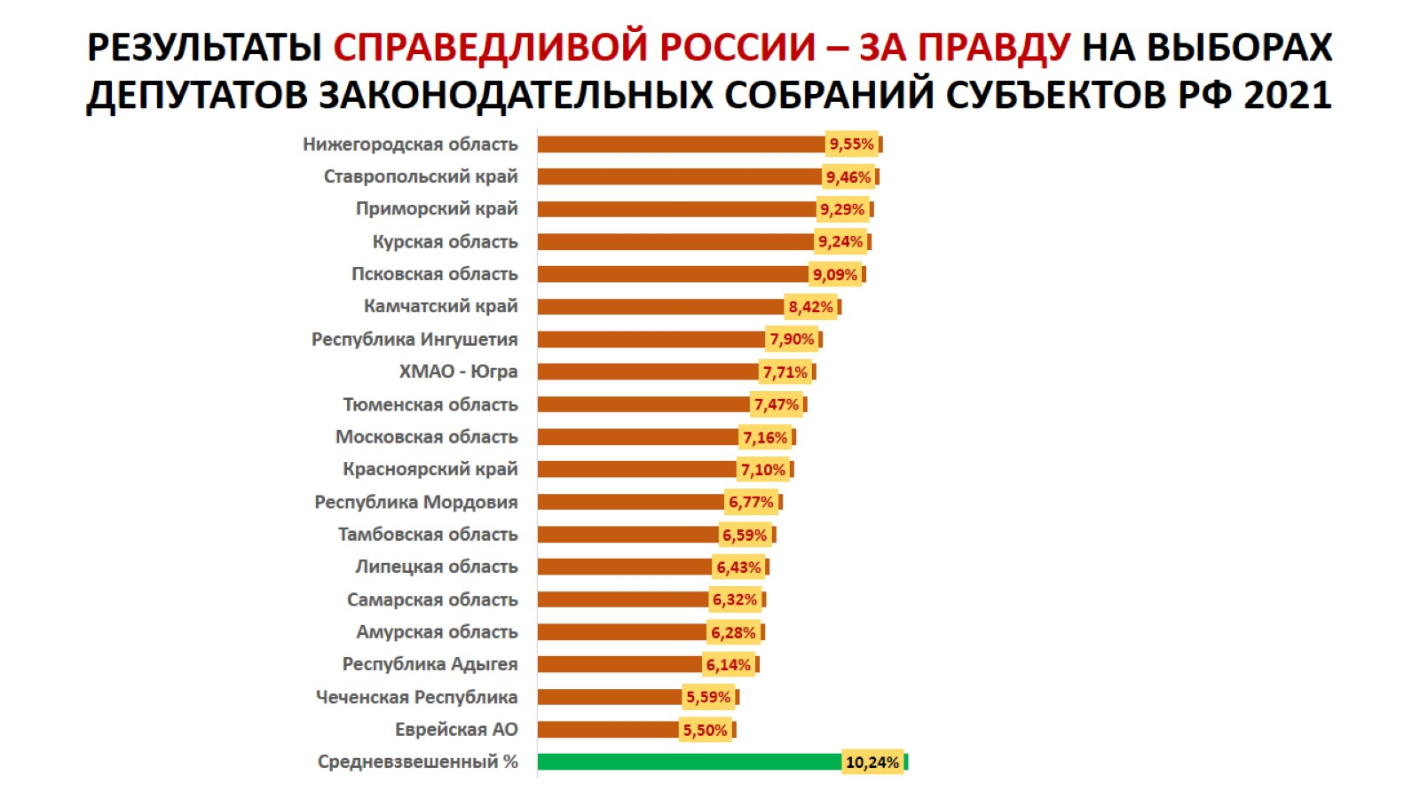
РЕЗУЛЬТАТЫ СПРАВЕДЛИВОЙ РОССИИ – ЗА ПРАВДУ НА ВЫБОРАХ ДЕПУТАТОВ ЗАКОНОДАТЕЛЬНЫХ СОБРАНИЙ СУБЪЕКТОВ РФ 2021

Slide 14
СРАВНИТЕЛЬНЫЕ РЕЗУЛЬТАТЫ ВЫБОРОВ ДЕПУТАТОВ ЗАКОНОДАТЕЛЬНЫХ ОРГАНОВ ВЛАСТИ СУБЪЕКТОВ РФ

Slide 15
УЧАСТИЕ СПРАВЕДЛИВОЙ РОССИИ – ЗА ПРАВДУ В ВЫБОРАХ ПРЕДСТАВИТЕЛЬНЫХ ОРГАНОВ ЦЕНТРОВ РФ 2021

Slide 16
РЕЗУЛЬТАТЫ СПРАВЕДЛИВОЙ РОССИИ – ЗА ПРАВДУ НА ВЫБОРАХ ПРЕДСТАВИТЕЛЬНЫХ ОРГАНОВ ЦЕНТРОВ СУБЪЕКТОВ РФ 2021

Slide 17
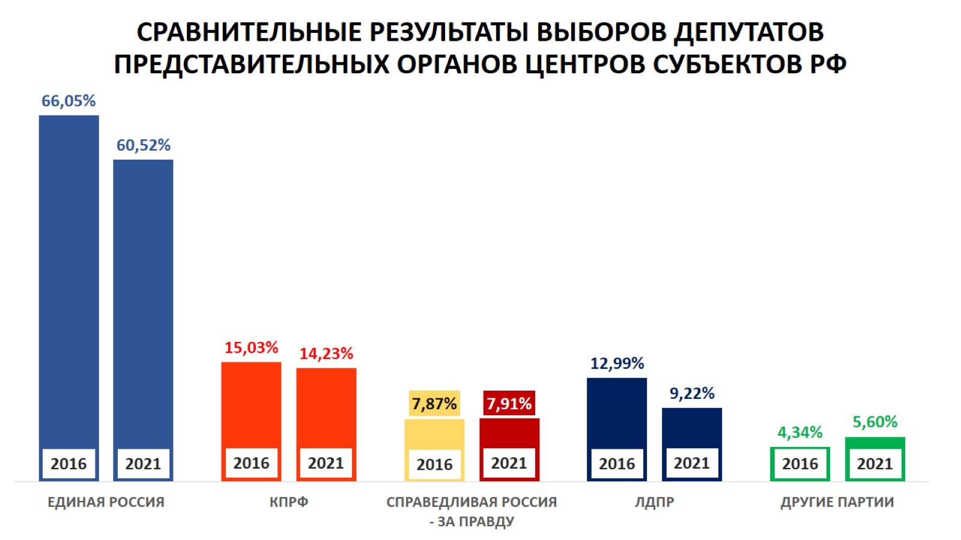
СРАВНИТЕЛЬНЫЕ РЕЗУЛЬТАТЫ ВЫБОРОВ ДЕПУТАТОВ ПРЕДСТАВИТЕЛЬНЫХ ОРГАНОВ ЦЕНТРОВ СУБЪЕКТОВ РФ

Slide 18
УЧАСТИЕ СПРАВЕДЛИВОЙ РОССИИ – ЗА ПРАВДУ В ВЫБОРАХ ДЕПУТАТОВ И ГЛАВ МЕСТНОГО САМОУПРАВЛЕНИЯ 2021

Slide 19
РЕЗУЛЬТАТЫ ПОЛИТИЧЕСКИХ ПАРТИЙ И САМОВЫДВИЖЕНЦЕВ НА ВЫБОРАХ ДЕПУТАТОВ МЕСТНОГО САМОУПРАВЛЕНИЯ 2021

Slide 20
УЧАСТИЕ СПРАВЕДЛИВОЙ РОССИИ – ЗА ПРАВДУ В ВЫБОРАХ ДЕПУТАТОВ И ГЛАВ МЕСТНОГО САМОУПРАВЛЕНИЯ 2011-2021

Slide 21
РЕЗУЛЬТАТЫ СПРАВЕДЛИВОЙ РОССИИ – ЗА ПРАВДУ НА ВЫБОРАХ ДЕПУТАТОВ И ГЛАВ МЕСТНОГО САМОУПРАВЛЕНИЯ 2011-2021

